Slide 1
Valor esperado

Slide 2


Qual o valor esperado deste investimento?
$$p_{ganhar}=100\%$$
$20
$$p_{perder}=0\%$$
$0
$20

Slide 3


E qual o valor esperado deste?
$$p_{ganhar}=99\%$$
$20
$$p_{perder}=1\%$$
$0

Slide 4
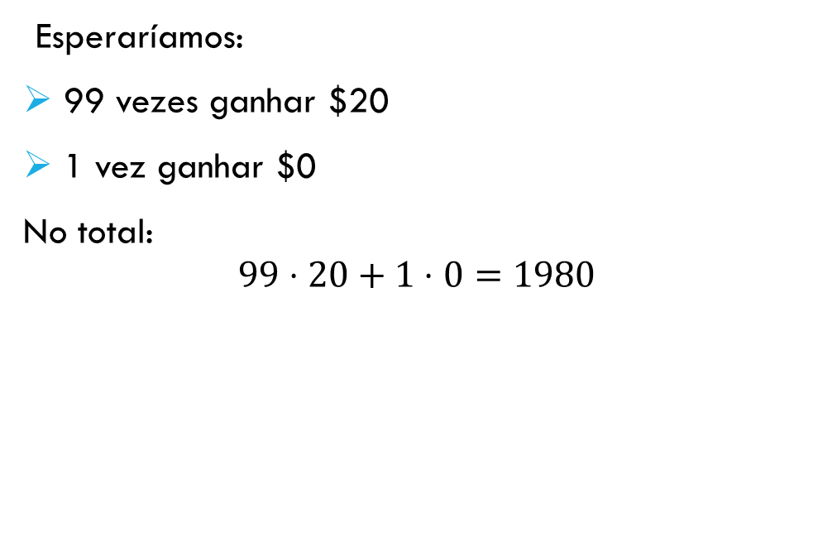
qual o valor que esperaríamos ter se fizéssemos esse investimento 100 vezes?
Esperaríamos:
99 vezes ganhar $20
1 vez ganhar $0
No total:
$$99⋅20+1⋅0=1980$$
$$p_{ganhar}=99\%$$
$20
$$p_{perder}=1\%$$
$0

Slide 5
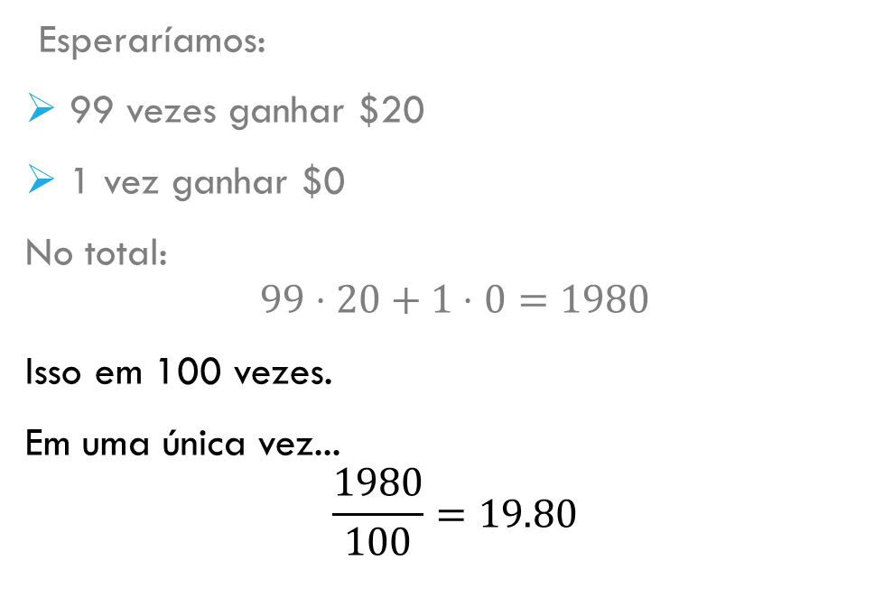
qual o valor que esperaríamos ter se fizéssemos esse investimento 100 vezes?
Esperaríamos:
99 vezes ganhar $20
1 vez ganhar $0
No total:
$$99⋅20+1⋅0=1980$$
Isso em 100 vezes.
Em uma única vez...
$$\frac{1980}{100}=19.80$$
$$p_{ganhar}=99\%$$
$20
$$p_{perder}=1\%$$
$0
Valor esperado
do investimento

Slide 6
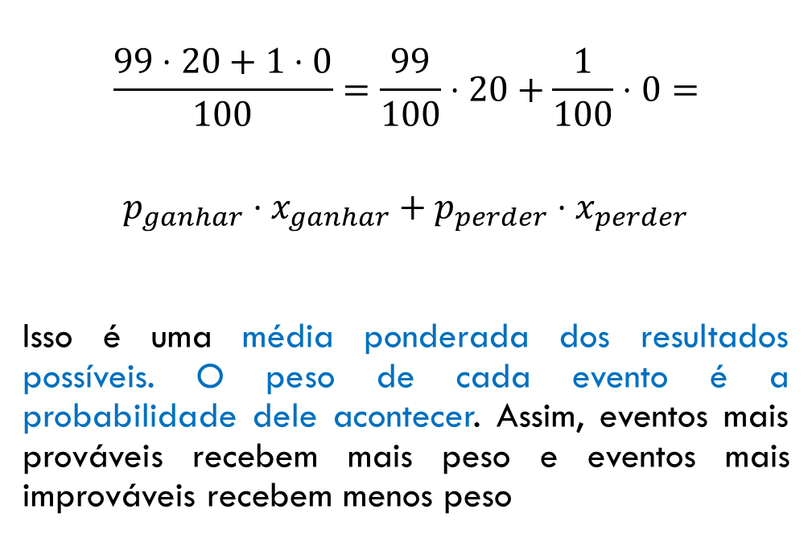
Observe de perto a conta que fizemos:
$$\frac{99⋅20+1⋅0}{100}=\frac{99}{100}⋅20+\frac{1}{100}⋅0=$$
$$p_{ganhar}⋅x_{ganhar}+p_{perder}⋅x_{perder}$$
Isso é uma média ponderada dos resultados possíveis. O peso de cada evento é a probabilidade dele acontecer. Assim, eventos mais prováveis recebem mais peso e eventos mais improváveis recebem menos peso
$$p_{ganhar}=99\%$$
$20
$$p_{perder}=1\%$$
$0

Slide 7
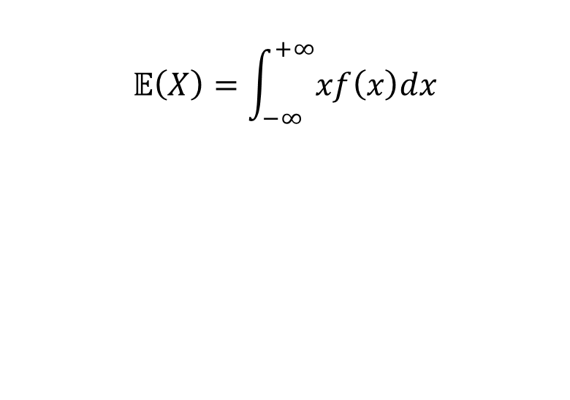
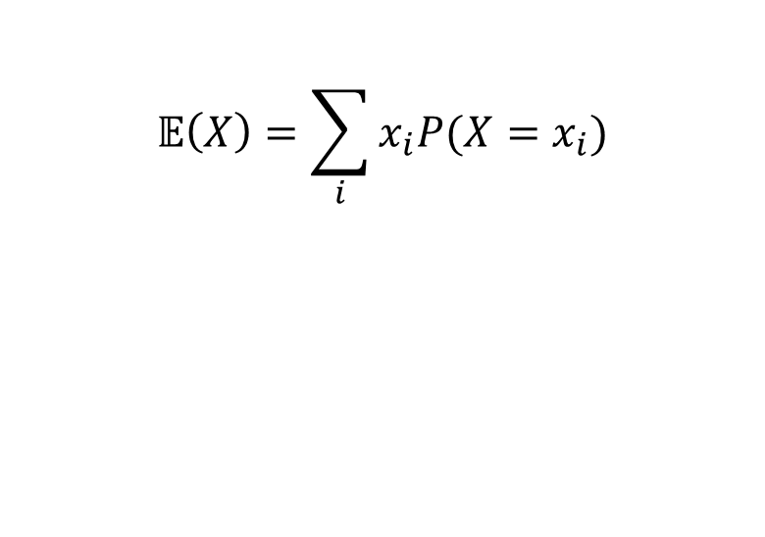
Definição
Variável aleatória discreta
Variável aleatória contínua
$$𝔼\left(X\right)=\sum_{i}{x_{i}P(X=x_{i})}$$
$$𝔼\left(X\right)=\int_{−∞}^{+∞}{xf\left(x\right)dx}$$

Slide 8

Roleta
38 casas, sendo:
  18 casas vermelhas
  18 casas pretas
  2 casas verdes
Você pode apostar na cor vermelha ou na preta.
Se você acertar, recebe o dobro do que apostou.
Se perder, perde o que apostou.

Slide 9


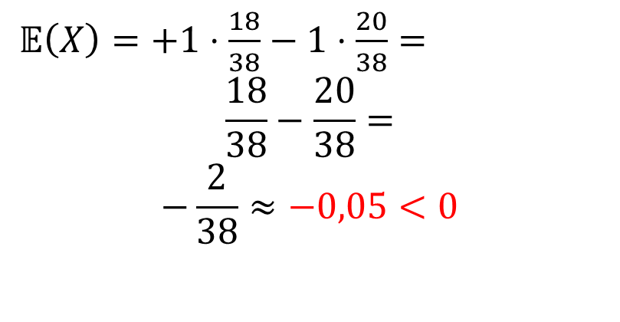
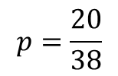
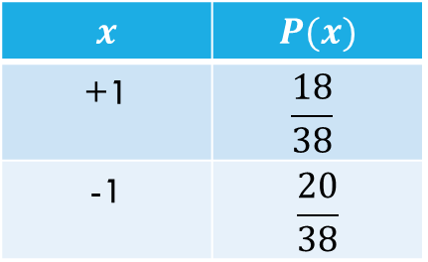
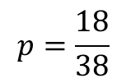
Suponha que você aposte $1 nas vermelhas...
$$X:Retorno em uma rodada da roleta$$
$$+\$10$$
$$p=\frac{18}{38}$$
$𝔼\left(X\right)=+1⋅\frac{18}{38}−1⋅\frac{20}{38}=$
$$\frac{18}{38}−\frac{20}{38}=$$
$$−\frac{2}{38}≈−0,05<0$$
Função de Probabilidades
$$x$$ | $$P(x)$$
+1 | $$\frac{18}{38}$$
-1 | $$\frac{20}{38}$$
$$p=\frac{20}{38}$$
$$−\$1$$

Slide 10
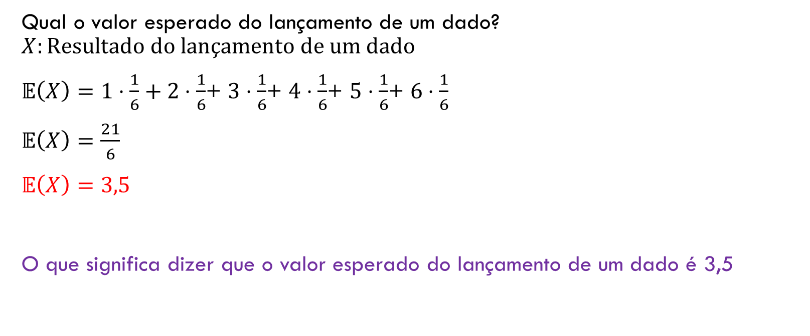
Valor Esperado é o pior nome que alguém poderia ter inventado para esse conceito
Qual o valor esperado do lançamento de um dado? $X:Resultado do lançamento de um dado$
$𝔼\left(X\right)=1⋅\frac{1}{6}+2⋅\frac{1}{6}$+ $3⋅\frac{1}{6}$+ $4⋅\frac{1}{6}$+ $5⋅\frac{1}{6}$+ $6⋅\frac{1}{6}$
$𝔼\left(X\right)=\frac{21}{6}$
$𝔼\left(X\right)=3,5$
O que significa dizer que o valor esperado do lançamento de um dado é 3,5

Slide 11
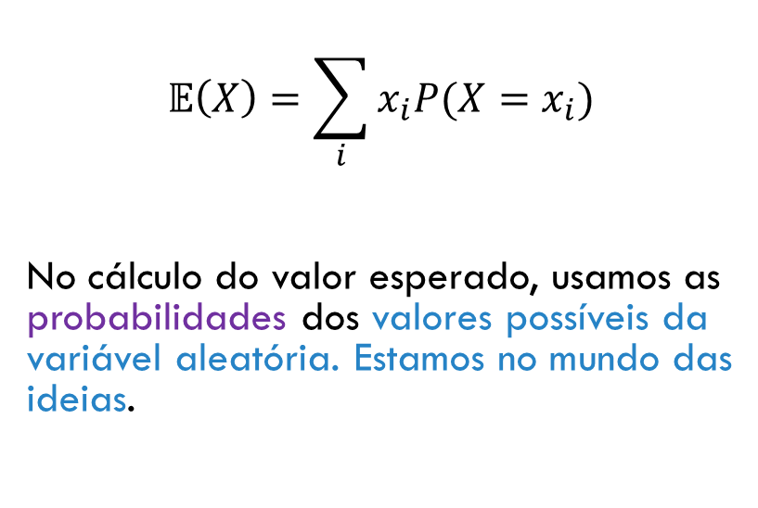
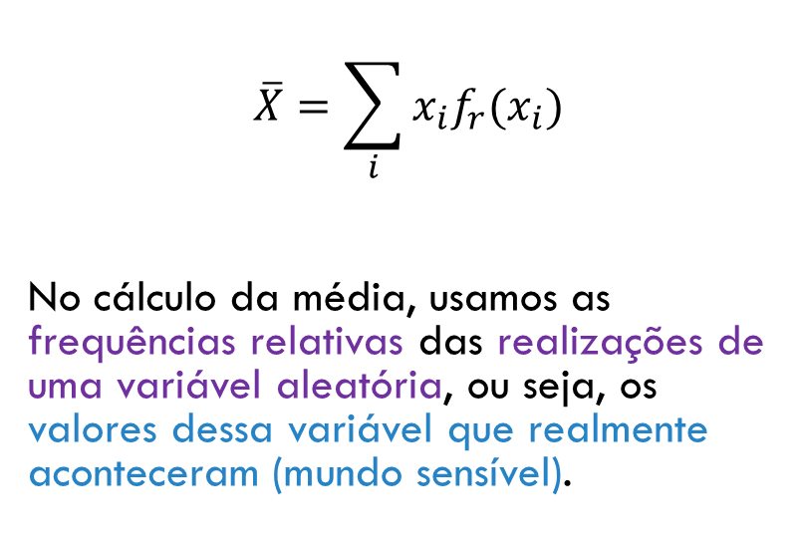
Média e valor esperado é a mesma coisa?
Média
Valor esperado
$$\overline{X}=\sum_{i}{x_{i}f_{r}(x_{i})}$$
No cálculo da média, usamos as frequências relativas das realizações de uma variável aleatória, ou seja, os valores dessa variável que realmente aconteceram (mundo sensível).
$$𝔼\left(X\right)=\sum_{i}{x_{i}P(X=x_{i})}$$
No cálculo do valor esperado, usamos as probabilidades dos valores possíveis da variável aleatória. Estamos no mundo das ideias.

Slide 12
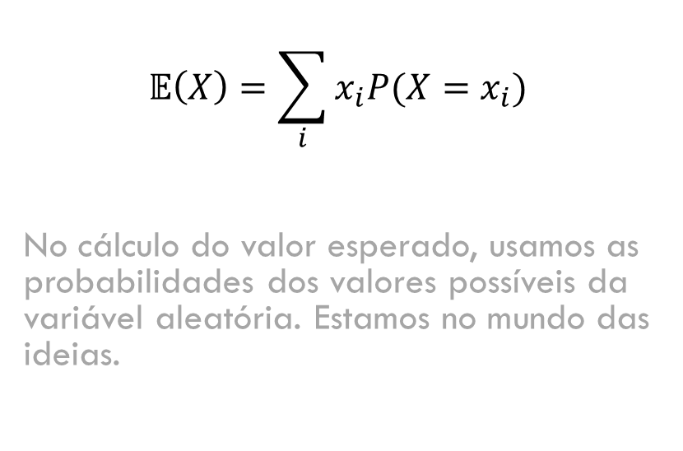
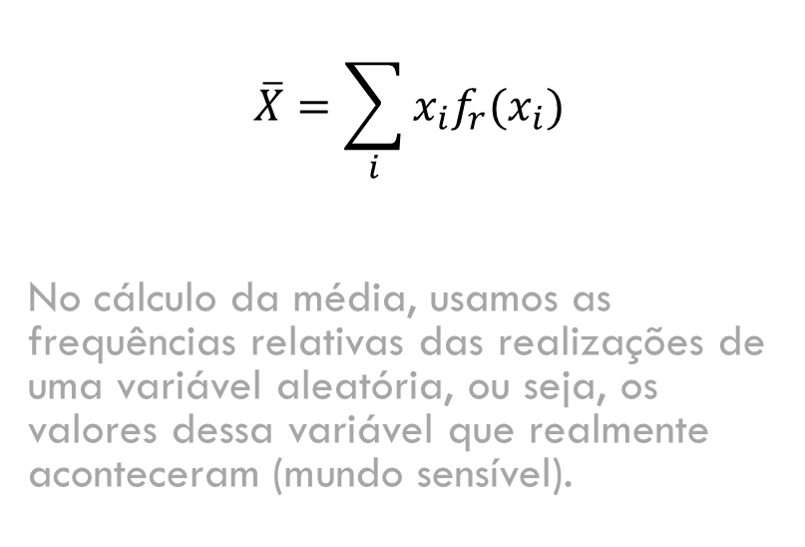

Média e valor esperado é a mesma coisa?
Média
Valor esperado
Lei dos Grandes Números
$$\overline{X}=\sum_{i}{x_{i}f_{r}(x_{i})}$$
No cálculo da média, usamos as frequências relativas das realizações de uma variável aleatória, ou seja, os valores dessa variável que realmente aconteceram (mundo sensível).
$$𝔼\left(X\right)=\sum_{i}{x_{i}P(X=x_{i})}$$
No cálculo do valor esperado, usamos as probabilidades dos valores possíveis da variável aleatória. Estamos no mundo das ideias.
$$n→+∞$$
com certeza

Slide 13

MODELOS DE NEGÓCIO BASEADOS
NA LEI DOS GRANDES NÚMEROS
Seguradora
Banco comercial

Slide 14
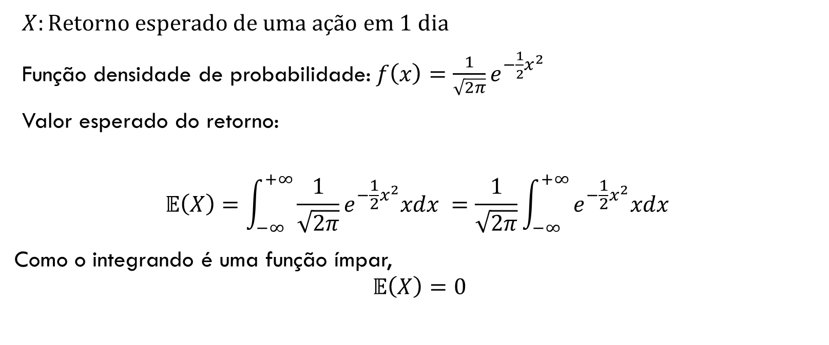
Exemplo com uma variável aleatória contínua
$X:Retorno esperado de uma ação em 1 dia$
Função densidade de probabilidade:$f\left(x\right)=\frac{1}{\sqrt{2π}}e^{−\frac{1}{2}x^{2}}$
Valor esperado do retorno:
$$𝔼\left(X\right)=\int_{−∞}^{+∞}{\frac{1}{\sqrt{2π}}e^{−\frac{1}{2}x^{2}}xdx }=\frac{1}{\sqrt{2π}}\int_{−∞}^{+∞}{e^{−\frac{1}{2}x^{2}}xdx }$$
Como o integrando é uma função ímpar,
$$𝔼\left(X\right)=0$$

Slide 15
PROPRIEDADES DO VALOR ESPERADO
Felipe Buchbinder

Slide 16

O valor esperado de um número que não varia é o próprio número
$$𝔼\left(5\right)=5$$

Slide 17
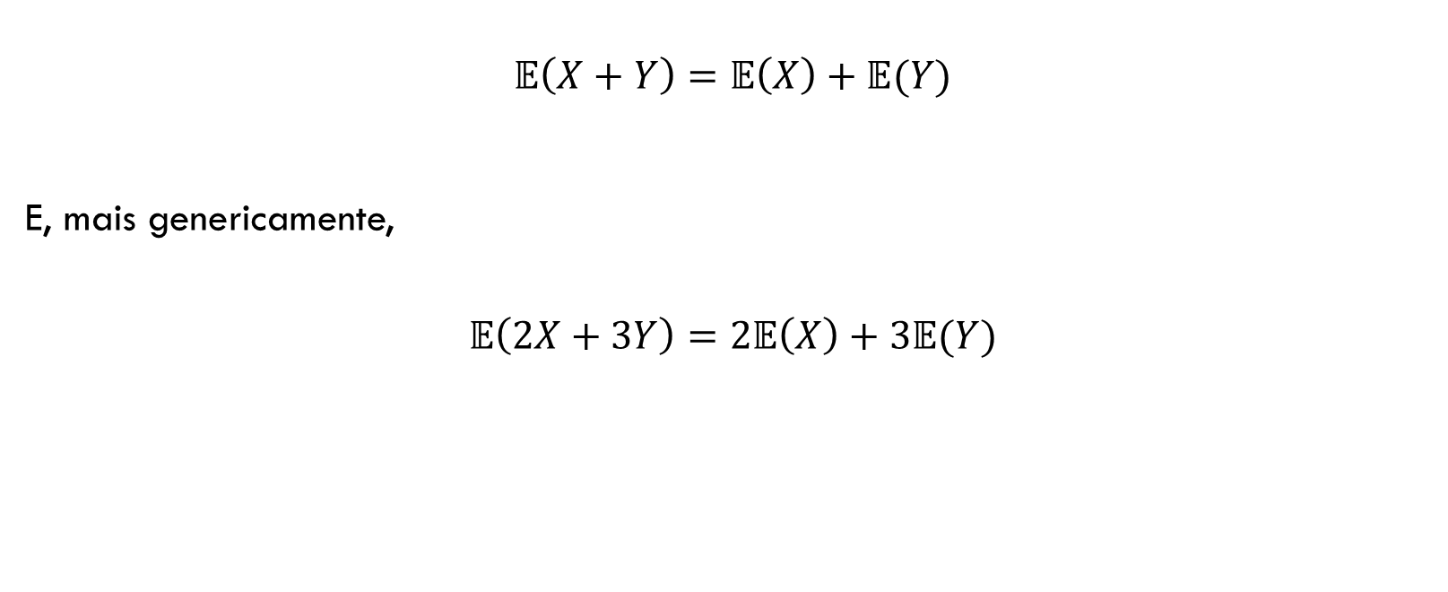
O valor esperado de uma soma é a soma dos valores esperados
$$𝔼\left(X+Y\right)=𝔼\left(X\right)+𝔼(Y)$$
E, mais genericamente,
$$𝔼\left(2X+3Y\right)=2𝔼\left(X\right)+3𝔼(Y)$$

Slide 18

Multiplicar uma variável aleatória por um número, multiplica o seu valor esperado pelo mesmo número
$$𝔼\left(5X\right)=5𝔼(X)$$

Slide 19
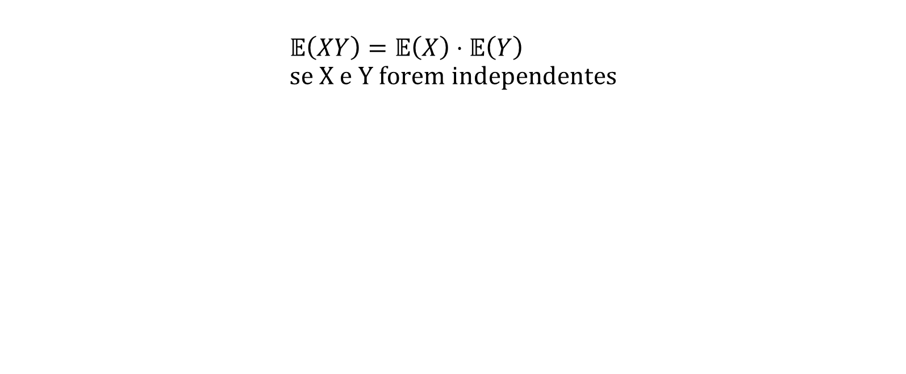
O valor esperado de duas variáveis aleatórias independentes é o produto de seus valores esperados
$$𝔼\left(XY\right)=𝔼\left(X\right)⋅𝔼\left(Y\right) \\ se X e Y forem independentes$$

